Slide 1
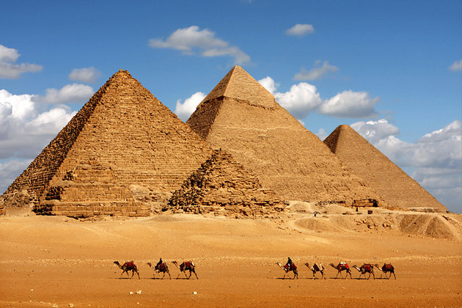
সবাইকে
স্বাগতম

Slide 2
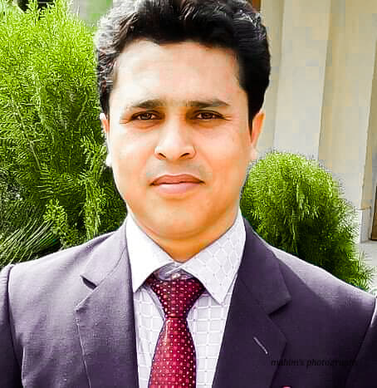
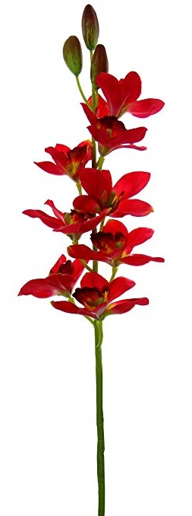
পরিচিতি
মোঃ মারুফুল হক
বি এস সি ,সম্মান(গণিত ),এম এস সি (গণিত ), বি এড
বঙ্গবাসী মাধ্যমিক বিদ্যালয়,খালিশপুর,খুলনা
মোবাইলঃ01929668146
Email marufulhoque311@gmail.com
বিষয়ঃ ---- উচ্চতর গণিত
শ্রেণিঃ ---- নবম
অধ্যায় ----- ত্রয়োদশ
শিক্ষার্থীর সংখ্যা -৪৫ জন
সময় - ৫০ মিনিট

Slide 3
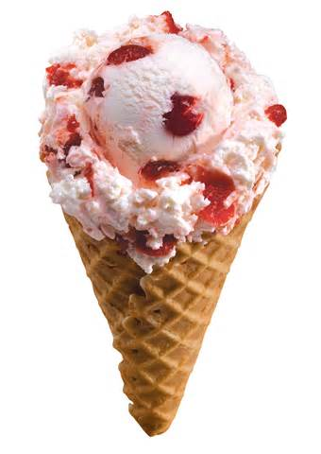
শিখনফল
এই পাঠশেষে শিক্ষার্থীরা-
কোণকের বক্রতলের ক্ষেত্রফল নির্ণয় করতে পারবে ।
কোণকের সমগ্রতলের ক্ষেত্রফল ও আয়তন নির্ণয় করতে পারবে।

Slide 4
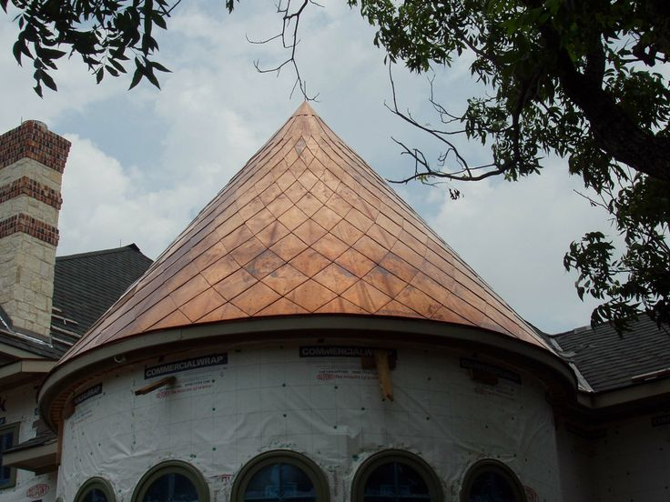
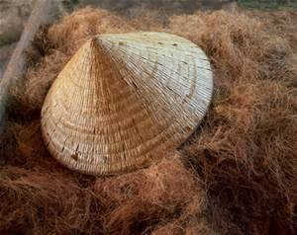
এসো কিছু ছবি দেখি

Slide 5
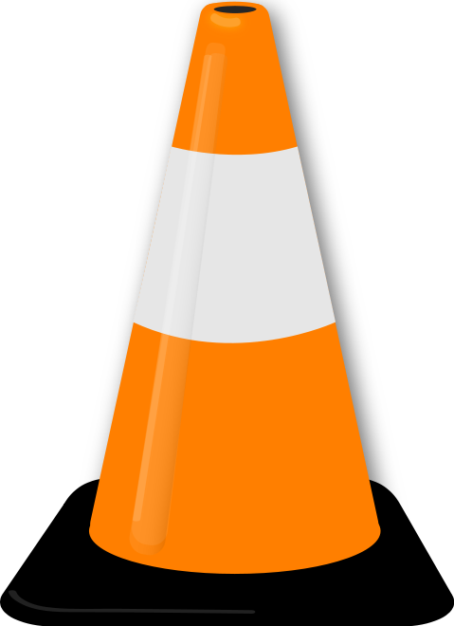
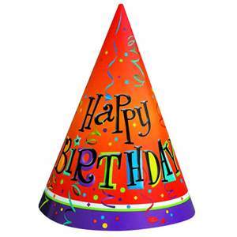
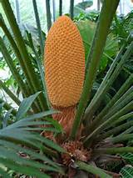
কোণক আকৃতির

Slide 6
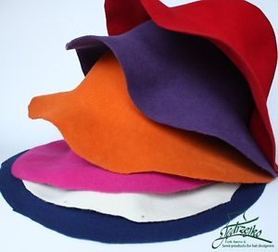
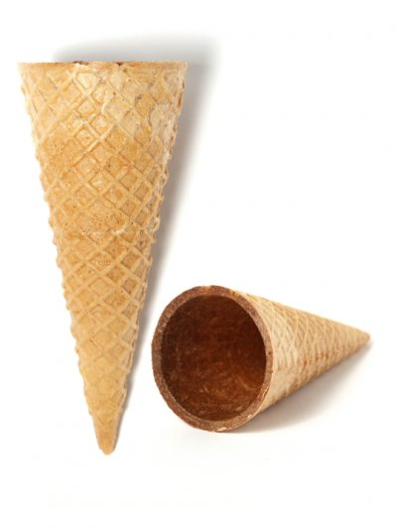
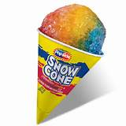
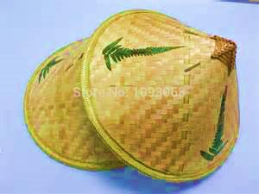
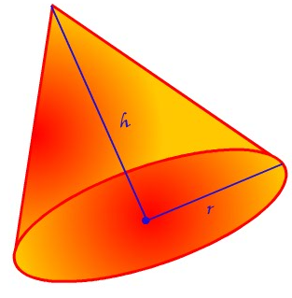
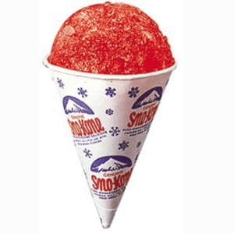
আজকের পাঠ
সমবৃত্তভূমিক কোণক ও তার সমস্যার সমাধান

Slide 7
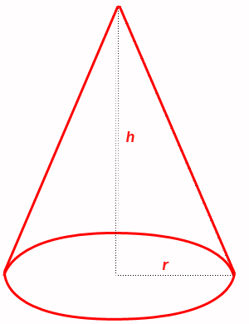
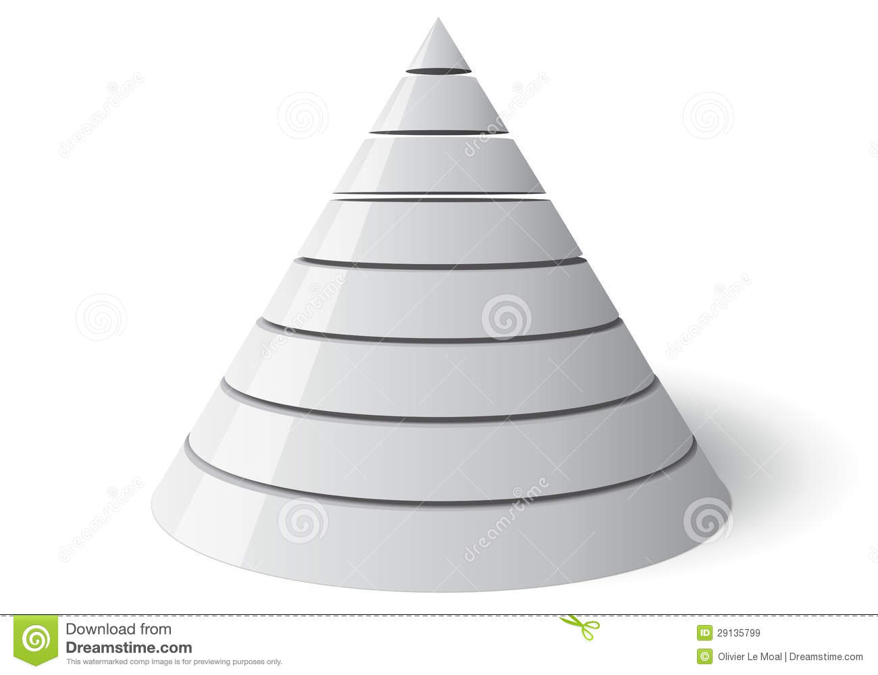
একটি সমকোণী ত্রিভুজ
ঘনবস্তুটি হলো ‘সমবৃত্তভূমিক কোণক’
সমকোণ সংলগ্ন বাহু
বাহুটিকে অক্ষ ধরে তার চতুর্দিকে ত্রিভুজটিকে একবার ঘুরিয়ে আনলে ঘনবস্তু উৎপন্ন হয় ।

Slide 8
কোণকের হেলানো উচ্চতাঃ
A
কোণকের উচ্চতা, $OA=h একক ।$
যেহেতু কোণকের ভূমি বৃত্তাকার
সেহেতু কোণকের ভূমির ব্যাসার্ধ
$$OB=rএকক ।$$
𝒉
$$l$$
O
$$r$$
B
কোণক
কোণকের হেলানো উচ্চতা$AB=lএকক$ ।
পিথাগোরাসের উপপাদ্য অনুসরে, আমরা পাই ,
$${AB}^{2}={OA}^{2}+{OB}^{2}$$
বা, $l^{2}=h^{2}+r^{2} বা, l=\sqrt{h^{2}+r^{2}}$
অতএব, হেলানো উচ্চতা , $l=\sqrt{h^{2}+r^{2}}$

Slide 9
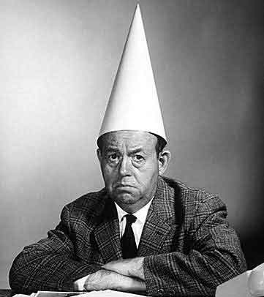
একক কাজঃ
চিত্রের ভদ্রলোকটির মাথায় একটি টুপি
আছে । টুপিটির উচ্চতা $6 সে.মি.$
$$এবং ভূমির ব্যাস 8 সে.মি.$$
টুপিটির হেলানো উচ্চতা নির্ণয় করো ।

Slide 10
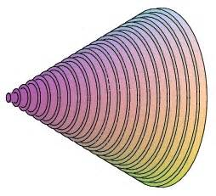
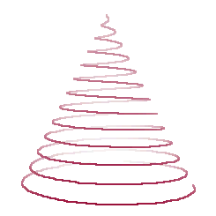
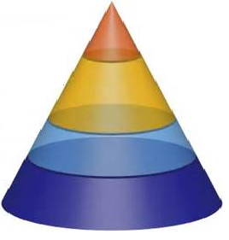
কোণকের বক্রতলের ক্ষেত্রফলঃ
বক্রতল
অতএব, কোণকের ভূমির পরিধি = বৃত্তের পরিধি = 2$πr$
বক্রতলের ক্ষেত্রফল= $\frac{ 1}{ 2}×ভূমির পরিধি× হেলানো উচ্চতা$
= $\frac{1}{2}×$2$πr×l$
= $πrl$
কোণকের বক্রতল পর্যবেক্ষণ করলে দেখা যায় এর আকৃতি বৃত্তক্ষেত্রের অনুরুপ

Slide 11
পাশা পাশি দু’জনে মিলে সমস্যাটির সমাধান করো

Slide 12
উত্তর মিলিয়ে নাও
সমাধানঃধরি , কোণক আকৃতির টুপির উচ্চতা , $h=10সে.মি.$
ভূমির ব্যাসার্ধ , $r=3 সে.মি.$
জানা আছে , বক্রতলের ক্ষেত্রফল=$πrl$বর্গ সে.মি.
আবার , হেলানো উচ্চতা $l=\sqrt{h^{2}+r^{2}}$ = $\sqrt{{10}^{2}+3^{2}}$
= $\sqrt{100+9}$= $\sqrt{109}$=$10.44সে.মি.$
অতএব, টুপিটির বক্রতলের ক্ষেত্রফল
= $3.1416×3×10.44$
= $98.395বর্গ সে.মি.$

Slide 13
কোণকের সমগ্রতলের ক্ষেত্রফল ও আয়তনঃ
কোণকের ভূমি বৃত্তাকার
তাই ভূমির ক্ষেত্রফল = $πr^{2}$
$$πr^{2}$$
কোণকের সমগ্রতলের ক্ষেত্রফল =বক্রতলের ক্ষেত্রফল + ভূমিতলের ক্ষেত্রফল
= $πrl + πr^{2}$= $πr (l+r)$
কোণকের আয়তন = $\frac{1}{3}×ভূমির ক্ষেত্রফল ×উচ্চতা$
অতএব, কোণকের আয়তন = $\frac{1}{3}×πr^{2}×h ঘন একক$

Slide 14
সমস্যাঃ একটি সমবৃত্তভূমিক কোণকের উচ্চতা $12 সে.মি.$ এবং ভূমির ব্যাস $10 সে.মি.হলে সমগ্রতলের ক্ষেত্রফল এবং$
$$আয়তন নির্ণয় কর ।$$
কোণকের সমগ্রতলের ক্ষেত্রফল
= $πrl+πr^{2}$
= ($3.14×5×13)+(3.14×25)$
=$204.1+78.5=282.6বর্গ সে.মি.$
এখানে , কোণকের উচ্চতা $h=12$
ভূমির ব্যাস $10সে.মি.$
ভূমির ব্যাসার্ধ $r=5সে.মি.$
$$h=12$$
হেলানো উচ্চতা, $l=\sqrt{h^{2}+r^{2}}$
=$\sqrt{{12}^{2}+5^{2}}$=$\sqrt{144+25}$=$13$
10
$$r=5$$
কোণকের আয়তন = $\frac{1}{3}×πr^{2}×h$
= $\frac{1}{3}×78.5×12$
= $314 ঘন সে.মি.$

Slide 15
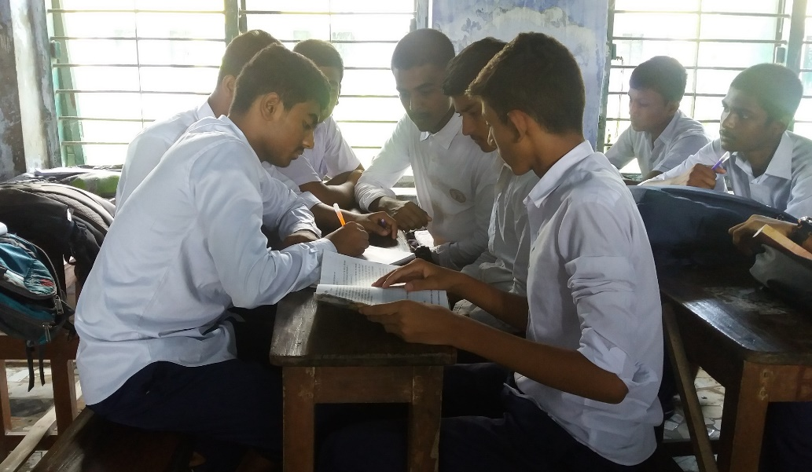
দলিয় কাজঃ
কোণক আকারের একটি তাঁবুর উচ্চতা$7.5মিটার । এই তাঁবু দ্বারা$
$2000 বর্গ মিটার জমি ঘিরিতে চাইলে$কি পরিমাণ ক্যানভাস লাগবে

Slide 16
মূল্যায়ন
# কোনকের বক্রতলের ক্ষেত্রফল সূত্র কি ?
ক) $πr (l+r)$ খ ) $\frac{1}{3}×πr^{2}×h$ গ) $πrl$ ঘ) $πr^{2}$
# কোনকের আয়তন সূত্র কত?
ক) $πr (l+r)$ খ ) $\frac{1}{3}×πr^{2}×h$ গ) $πrl$ ঘ) $πr^{2}$

Slide 17
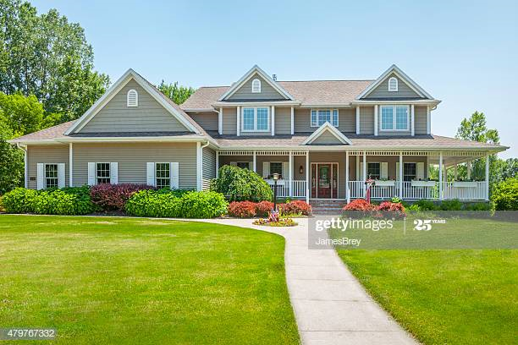
বাড়ির কাজ
প্রত্যেকে নিজ খাতায় লিখে নাও
# একটি সমবৃত্তভূমিক তাঁবুর উচ্চতা $8$মিটার এবং এর ভূমির ব্যাস $50$মিটার ।
(ক) তাঁবুটির হেলানো উচ্চতা নির্ণয় কর ।
(খ) তাঁবুটি স্থাপন করতে কত বর্গমিটার জমির প্রয়োজন হবে ? তাঁবুটির ভিতরের শূন্যস্থানের পরিমান নির্ণয় কর ।
(গ) তাঁবুটির প্রতি বর্গমিটার ক্যানভাসের মূল্য $125$ টাকা হলে ক্যানভাস বাবদ কত খরচ হবে ?

Slide 18
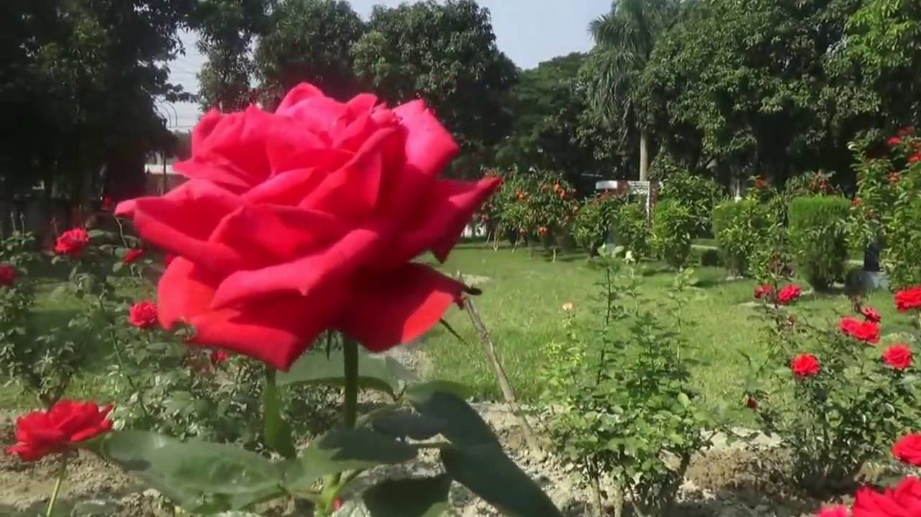
সকলকে ধন্যবাদ

